Slide 1
NEžNá REVOLÚCIA
SAMETOVÁ REVOLUCE 1989
NOVEMBER ´89

Slide 2
program
10,20 – 10,25 – otvorenie
10,25 – 10,35 – prezentácia Prečo prišiel November ´89?
10,35 – 11,05 – diskusia s hosťom – p. Jánom Budajom, lídrom Nežnej revolúcie
11,10 – 11,40 – diskusia s rodičmi, ktorí prežili November ´89
11.50 – 12,00 – prestávka + občerstvenie + predaj kníh, dvd, časopisov
12,00 – 12,55 – diskusia s hosťom – p. Alexandrom Vondrom, lídrom Sametové revoluce
12,55-12,59 - parlamentné voľby – ukážka ako sa volilo
13,00 – ukončenie

Slide 3
PREčO PRIšIEL NOVEMBER ´89 ?
NEžNá / ZAMATOVÁ REVOLúCIA UKONčILA
komunistický režim v československu

Slide 4
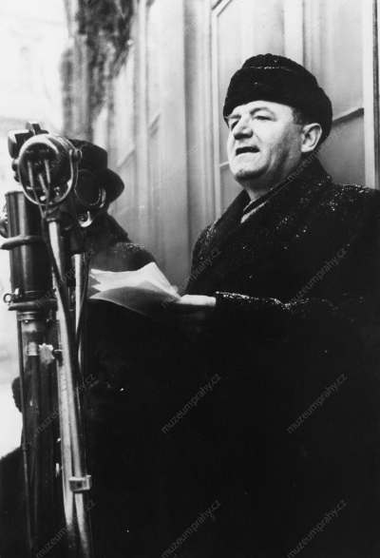
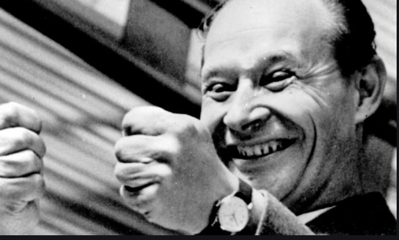
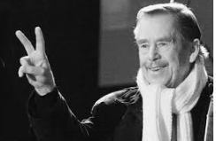

ZAčIATOK socializmus S Ľudskou tvárou Koniec
KOMUNISTICKÝ REŽIM
1948
1968
1989
Alexander Dubček
Václav Havel
Klement Gottwald

Slide 5
Komunistická stRana československa - ksč
Ústava (z r.1960)
zaručovala ksč moc

Slide 6

Znárodnenie
Čo bolo tvoje je od dnes štátne (FABRIKA, OBCHOD, POLIA A POD.)

Slide 7
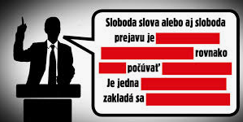
Sloboda slova, zhromažďovania
Komunisti pomocou cenzúry určovali
Čo bude v televízií, novinách
Čo smiete hovoriť na verejnosti
Či môžete demonštrovať

Slide 8
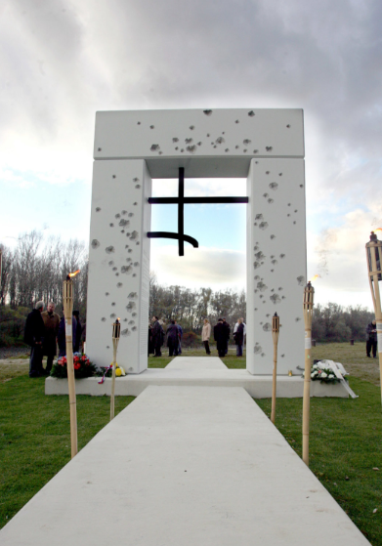


CESTOVANIE DO DEMOKRATICKýCH KRAJíN

Slide 9
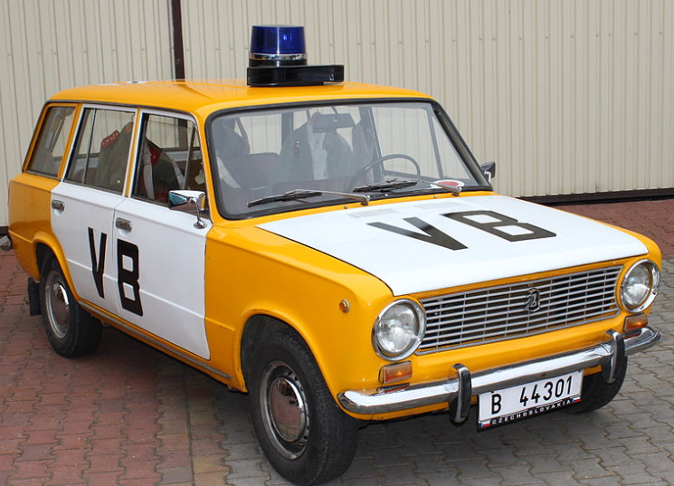
Vb - VEREJNá
BEZPEčNOSť
(POLíCIA)
Štátna bezpečnosť (štb) bojovala aj proti obyvateľom československa, ktorí bojovali proti komunistickému režimu

Slide 10
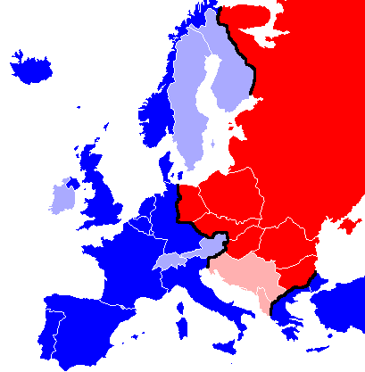
žELEZNá OPONA
(imaginárna hranica, nebola vždy zo železa)

Slide 11
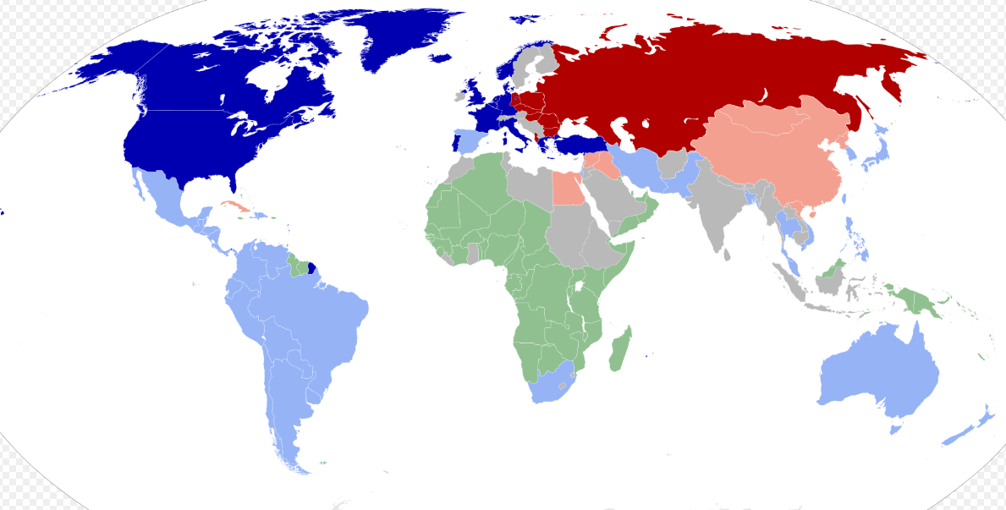
STUDENá VOJNA (BEZ TANKOV)
proti
DEMOKRACIE
KOMUNISTICKÉ KRAJINY
USA
ZSSR- SOVIETSKY ZVÄZ

Slide 12
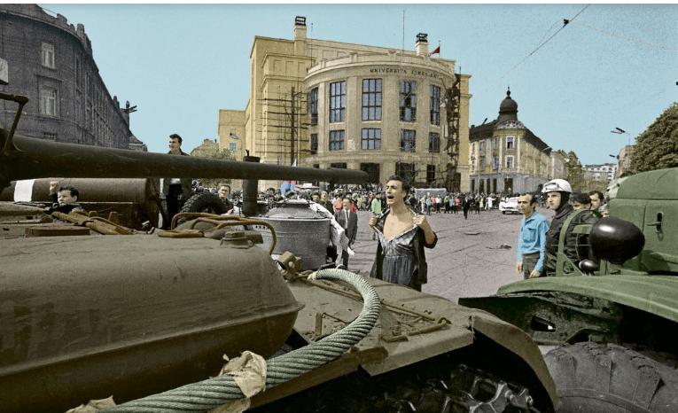
Rok 1968 a obdobie po Ňom
Socializmus s ľudskou tvárou
Okupácia – 21.8.1968
Normalizácia
Disidenti, charta 77

Slide 13
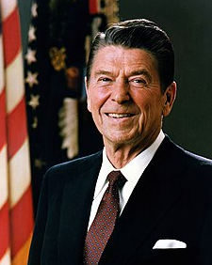
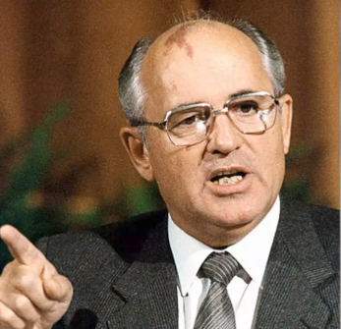
R.1985-1989
zaostávanie KOMUNISTICKýCH KRAJíN
Perestrojka
  GLASNOSŤ
USA
ZSSR
REGAN
GORBAČOV

Slide 14
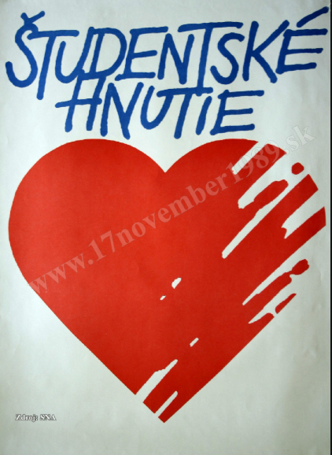
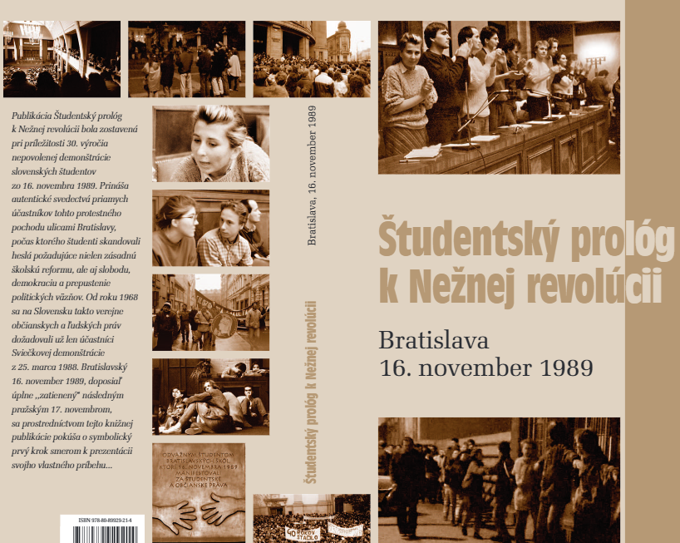
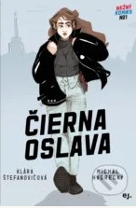
https://www.webnoviny.sk/pochod-studentov-v-novembri-1989-vyzadoval-odvahu-tvrdi-upn/

Slide 15


OBČANSKÉ FORUM

Slide 16
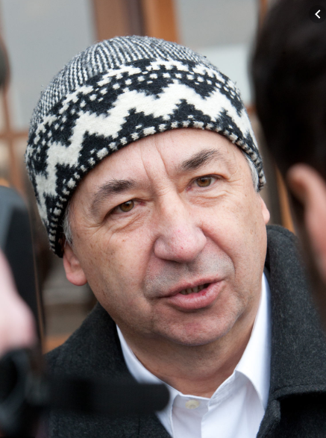
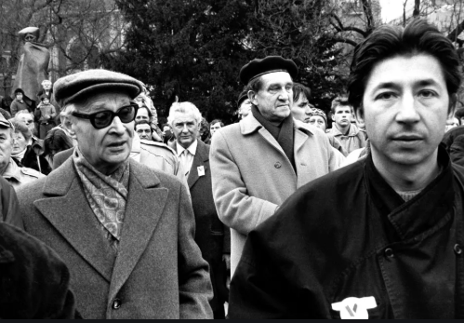
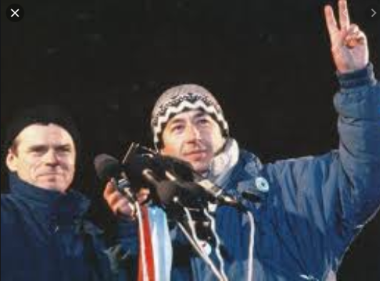
JáN bUDAJ

Slide 17
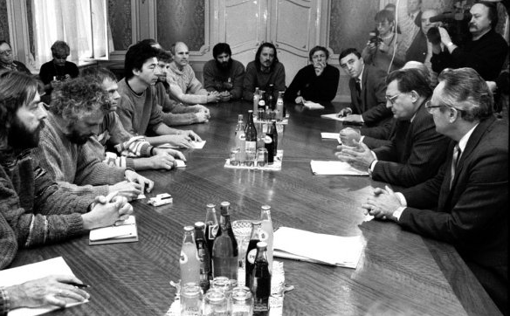
JáN bUDAJ
„Ako mňa ovplyvnil každodenný komunistický režim“
https://www.memoryofnations.eu/en/budaj-jan-1952

Slide 18
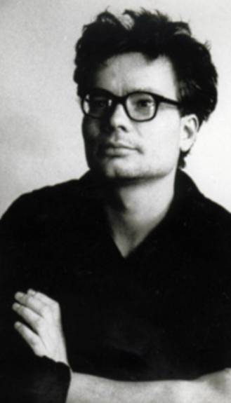
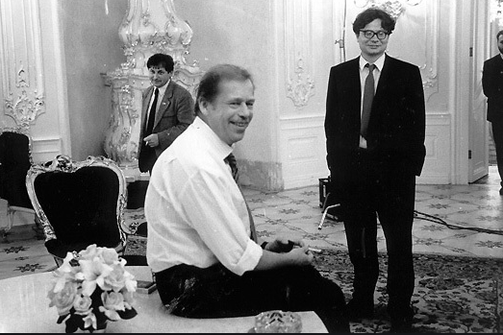
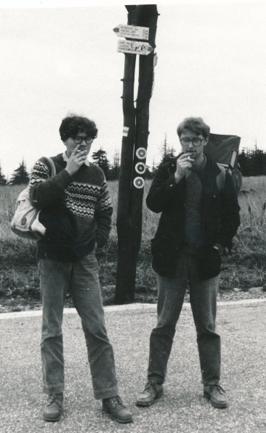
Alexandr vondra

Slide 19
1. Jako bys charakterizoval
́Komunistický režim ́?
a. Pokročilejší vývojové stadium kapitalismu.
b. Diktatura komunistické strany.
c. Veškeré výrobní prostředky patří komunistické straně.

Slide 20
2. Slovo ́Znárodnění ́ znamená:
a. Převedení státního vlastnictví do vlastnictví národa.
b.Převedení soukromého vlastnictví do vlastnictví státu
c. Zabavení majetku národnostních menšin.

Slide 21
3. Co označoval termín ́Studená válka ́?
a. Válka v arktických oblastech světa
b. Stav politického a vojenského napětí mezi komunistickými státy, zejména Sovětským svazem a kapitalistickými státy, zejména USA
c. Válka za použití pouze jaderných zbraní

Slide 22
4. Jak chápeš termín ́Železná opona ́?
a. Neprostupnost státních hranic mezi socialistickými a kapitalistickými státy
b. Technické opatření zabraňující migraci
c. Vybavení státní hranice ostnatým drátem pod vysokým napětím

Slide 23
5. Co označuje termín ́Socialismus s lidskou tváří ́?
a. Název divadelní hry Václava Havla
b. Vpodstatě nereálný pokus komunistů skloubit komunistický režim s demokracií
c. Ukončení represí vůči odpůrcům socialismu

Slide 24
6. Co byla ´StB´ ?
a. Státní tajná bezpečnost neboli neuniformovaná policie v Československu
b. Soukromá tajná bezpečnost neboli ochranka komunistických představitelů v Československu
c. Policie v Československu

Slide 25
7. O čo išlo v normalizácii ?
  a. O to, aby občania Československa žili podľa nových noriem.
  b. O to, aby komunisti udusili demokratizáciu v Československu v rokoch 1968 až 1989. c. O to, aby sa komunistickým normám, teda pravidlám správania učili deti už od škôlky.

Slide 26
8. Čo je ´samizdat´?
  a. Svojpomocné a tajné vydávanie časopisov, kníh a iných publikácií, ktorým ľudia bojovali proti komunistickému režimu.
  b. Dovoz časopisov vydaných v demokratickom zahraničí, ktoré potom prevážali ukryté v autách do Československa.
  c. Tlačiarensky stroj, vyrobený na tlač protikomunistických plagátov.

Slide 27
9. Kto je ´disident´?
  a. Človek odlišne zmýšľajúci, aktívny odporca komunistického režimu. b. Človek, ktorý tajne rozširuje rôzne materiály. c. Človek, ktorý bol za komunizmu vo väzení jeden a viac rokov.

Slide 28
10. Čo je ´Charta 77´?
a. Zoznam ľudských práv, ktorý prijalo Československo v roku 1977, ale ho nedodržiavalo.
b. Združenie ľudí, ktorí organizovali v Československu nepovolené stretnutia v roku 1977.
c. Občianska iniciatíva v Československu z roku 1977, ktorá kritizovala politickú a štátnu moc za nedodržiavanie ľudských a občianskych práv.

Slide 29



